Slide 1
PEM P0_ Review

Slide 2
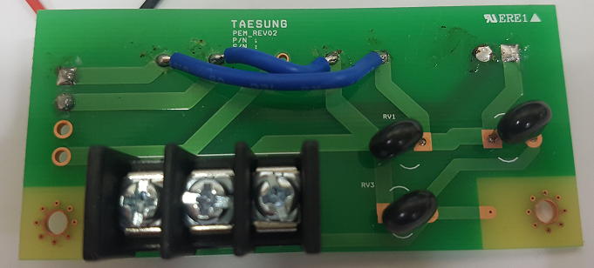
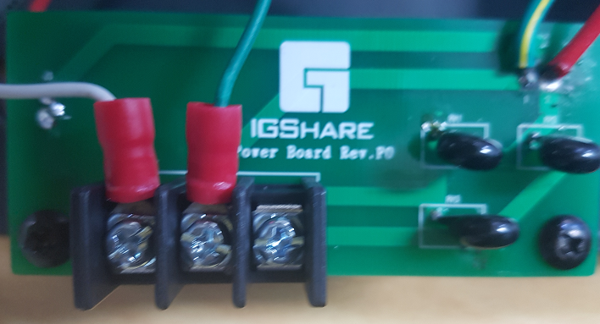
해토 PEM
이그쉐어 USM P0
점퍼 냈던 부분 변경
사용하지 않는 홀 제거

